Slide 1
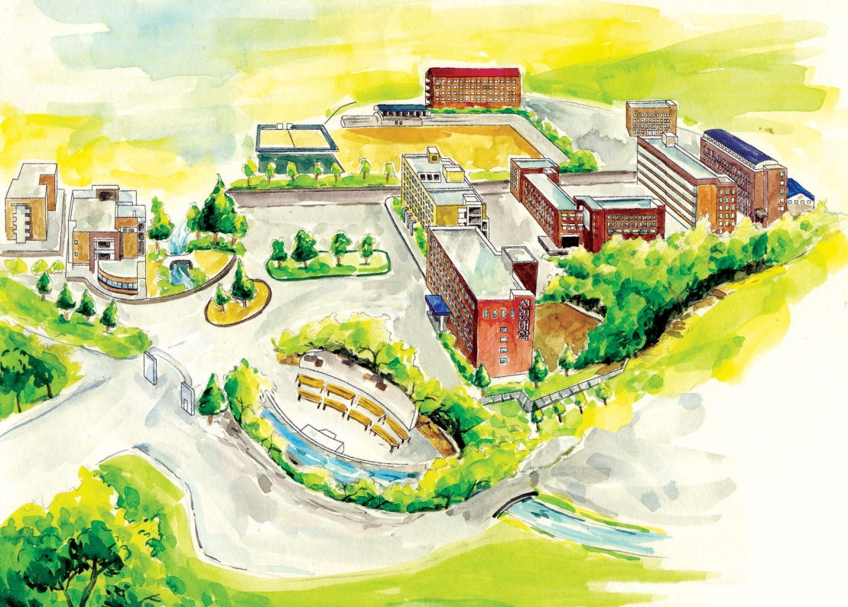
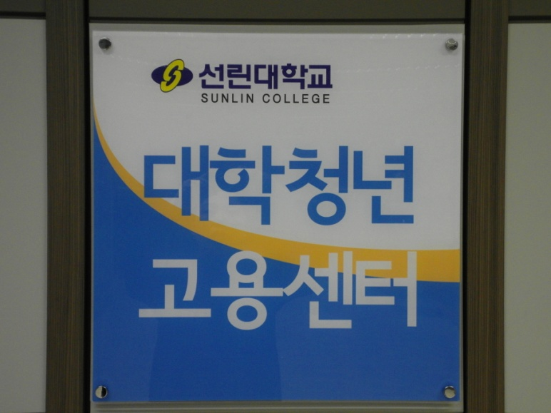
성·공·취·업!!
『대학청년고용센터』에서 책임지겠습니다.
How?
첫째 ! 취업정보센터(만나관 2층)를 찾는다.
둘째 ! 대학청년고용센터 취업 전문 컨설턴트를 만난다.
셋째 ! 심리검사, 진로상담 등 맞춤형 1:1 컨설팅 및 잡매칭으로
‘성공취업’을 지원 받는다!
◈ 전문 컨설턴트 지원 분야 ◈
☞ 직업심리검사 및 1:1 개별상담
☞ 취업서류(이력서, 자기소개서) 작성 및 클리닉
☞ 구인기업 알선 및 채용 추천
☞ 야간학부 재학생 및 장애 학생 맞춤형 취업 지원
Where?
행복한 JOB과의 만남이 있는
취업정보센터 내(만나관 2층) 위치
만나관
정문
☎ 대학청년고용센터 : 054)260-5253~4

Slide 2
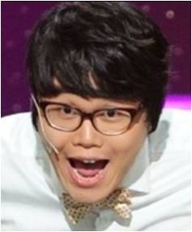
대학청년고용센터 방문!
어렵지 않아~~요!!
대학청년고용센터 방문하실 분!
제가 딱~~ 정해 드립니다잉~~
이런 분들 꼭 오시는거에요잉~
보람있는 대학생활을 보내고 싶으신 분
진로와 취업이 고민되시는 분
나의 성격과 선호 경향이 궁금하신 분
적성과 흥미를 알고 싶으신 분
이력서, 자기소개서를 잘 쓰고 싶으신 분
호감형 이미지를 연출하고 싶으신 분
아르바이트 또는 일자리가 필요하신 분
자신감을 찾고 싶으신 분
고민거리로 하소연할 곳이 필요하신 분
집중!!!
컨설턴트와 `1:1 상담하고,
확실한 진로·취업·고민 해결로
우리들의 대학생활은 행복해지는거에요잉~~ ^^
☎ 대학청년고용센터 : 054)260-5253~4

